Slide 1

ИИ-ассистент технической поддержки
Дипломный проект курса «ИИ-разработчик: от API до агентов»
Автор: Даниленко С. С.
Notes:
Здравствуйте. Меня зовут Сергей Даниленко. Тема моего дипломного проекта — ИИ-ассистент технической поддержки для службы УИТ компании АО «УК «БМЗ». Это RAG-агент с инструментами, работающий полностью on-premise: языковая модель, эмбеддинги и векторная база не покидают контур предприятия.

Slide 2
Задача и пользователь
Пользователь: сотрудники АО «УК «БМЗ» (первая линия УИТ, технические специалисты)
Домены: 1С:ERP, 1С:ЗУП, Сети, Help Desk, КСЭД
Что закрывает система:
  Ответы на типовые вопросы по корпоративным ИТ-системам
  Автоматическая эскалация сложных вопросов в HelpDesk
  Отправка ответа/заявки на email с подтверждением пользователя
Notes:
Пользователи системы — сотрудники компании, которым нужен быстрый ответ по работе с корпоративными системами: как открыть документ в 1С:ERP, как подключиться к Wi-Fi, как подать заявку на доступ к ИТ-ресурсам. Система отвечает по корпоративной базе знаний. Если в базе ответа нет — ассистент предлагает эскалировать вопрос в HelpDesk и отправляет заявку только после подтверждения пользователя.

Slide 3
Почему здесь нужен ИИ
Проблема обычного поиска:
Ключевой поиск не работает на смысловых запросах («Как получить доступ к 1С?» vs «Инструкция по оформлению заявки»)
FAQ-страница не отвечает на составные вопросы
Сотрудник не знает в каком документе искать
Что даёт RAG-подход:
Понимает смысл запроса через эмбеддинги
Находит фрагменты в 70+ документах
Генерирует ответ с прямыми ссылками на источники
Notes:
Почему обычный поиск не справляется? Сотрудник пишет «как получить доступ к 1С?», а нужная информация лежит в документе с названием «Инструкция по оформлению заявки к ИТ-ресурсам». Ключевой поиск их не свяжет. FAQ тоже не отвечает на составные вопросы. RAG решает это: эмбеддинги понимают смысл, а языковая модель генерирует ответ с указанием конкретных источников.

Slide 4
База знаний
Корпус:
71 документ из корпоративной базы знаний
Форматы: PDF, DOCX
646 чанков в векторной базе Qdrant
Средний размер документа: 20–50 страниц
Категории: 1С:ERP, Сети, HelpDesk, КСЭД, КСМПП
Почему именно эти документы:
Реальные инструкции и регламенты, которыми пользуется УИТ
Охватывают 90% типовых обращений
Notes:
База знаний — 71 документ из корпоративного хранилища. Это инструкции по работе с 1С:ERP, Wi-Fi, ЭНТ, КСЭД. Общий объём — больше 640 чанков после нарезки. Эти документы выбраны потому, что они реально используются первой линией УИТ в ежедневной работе.

Slide 5
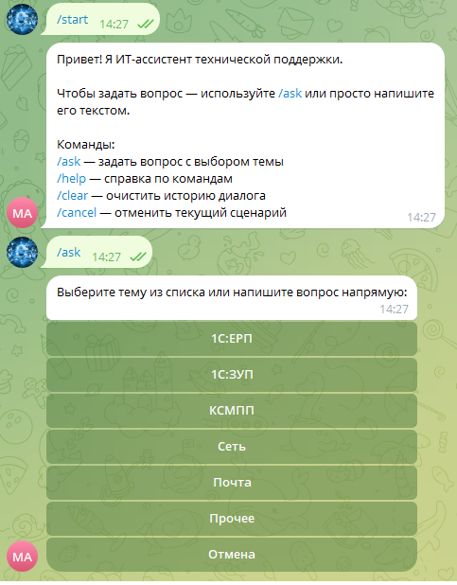
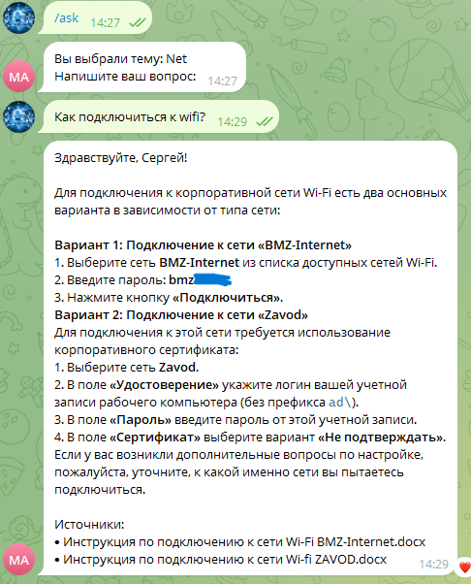
Архитектура
┌─────────────────────────────────────────────────────────────────┐
│ Пользователь │
│ Пользователь │ └─────────────────────┬───────────────────────────────────────────┘
│
┌─────────────────────▼──────────────────────────────────────────┐
│ Telegram-бот (aiogram) │
│ - обработка сообщений / команд │
│ - инлайн-клавиатуры / FSM │
└─────────────────────┬───────────────────────────────────────────┘
│
┌─────────────────────▼──────────────────────────────────────────┐
│ FastAPI-сервис (app) │
│ ┌───────────────────────────────────────────────────────────┐ │
│ │ API-маршруты │ │
│ │ /chat /agent /rag /media /documents /health /admin │ │
│ └───────────────────────────────────────────────────────────┘ │
│ ┌───────────────────────────────────────────────────────────┐ │
│ │ Агентный слой (LangGraph) │ │
│ │ - один агент с инструментами │ │
│ │ - персистентность чекпоинтов (SQLite / Postgres) │ │
│ │ - трейсинг (Phoenix) │ │
│ └───────────────────────────────────────────────────────────┘ │
│ ┌───────────────────────────────────────────────────────────┐ │
│ │ RAG-сервис (LlamaIndex) │ │
│ │ - индексация документов │ │
│ │ - поиск по векторной базе (Qdrant) │ │
│ │ - генерация ответа по контексту │ │
│ └───────────────────────────────────────────────────────────┘ │
└─────────────────────┬───────────────────────────────────────────┘
│
┌─────────────────────▼──────────────────────────────────────────┐
│ Векторная база (Qdrant) │
│ - коллекция документов предметной области │
│ - embedding: BAAI/bge-m3 (1024) │
└─────────────────────────────────────────────────────────────────┘
Notes:
Архитектура такая. Пользователь пишет в Telegram-бот или в API. Запрос приходит в FastAPI-сервис. Там LangGraph-агент решает, что делать: сначала он всегда ищет в RAG-базе — LlamaIndex превращает запрос в эмбеддинг через BGE-M3, ищет похожие чанки в Qdrant, передаёт их локальной модели в Ollama и получает ответ с цитатами. История чатов и чекпоинты агента — в Postgres, кеш и rate-limit — в Redis. Трейсинг — в Phoenix.

Slide 6
Выбор модели
Параметр - Значение
Модель - frob/qwen3.5-instruct:4b
Хост - Ollama (локально)
GPU - RTX 5070, 12 ГБ VRAM
VRAM модели ~3 ГБ (влезает с запасом)
Latency ~2–5 сек на ответ
Почему локально:
On-premise — данные не покидают контур
Нет затрат на API
Работает без интернета
Требование службы безопасности организации
❌ Ограничение 4B-модели: слабее на сложных многошаговых запросах
Альтернативы: GPT-4o-mini, GigaChat, YandexGPT — отклонены по требованию on-premise.
Notes:
Выбор модели принципиально важный. Мы используем qwen3.5-instruct:4b — 4-миллиардную модель через Ollama. Почему именно её? Во-первых, корпоративные данные не покидают контур — это требование заказчика. Во-вторых, модель занимает всего 3 гигабайта VRAM, влезает в RTX 5070 и оставляет запас на эмбеддинги и другие задачи. Минус — 4B слабее, чем GPT-4o-mini: на сложных многошаговых запросах возможны ошибки. Это компромисс, который мы зафиксировали как ограничение.

Slide 7
Хранение и поиск
Основные параметры:
Векторная БД: Qdrant
Модель эмбеддингов: BAAI/bge-m3 (1024 dim, мультиязычная)
Чанкинг: size=512, overlap=64
Метрика: COSINE (эквивалентна DOT для L2-норм. BGE-M3 — проверено экспериментом 5/5)
Порог релевантности: RAG_SCORE_THRESHOLD=0.62
Почему 512/64:
512 токенов — оптимально для технических инструкций
Не рвёт смысл, влезает в контекст LLM
64 токена перекрытия — сохраняет связность
Notes:
Хранение — Qdrant, эмбеддинги — BGE-M3. Это мультиязычная модель, одинаково хорошо работает с русским и английским. Документы режем на чанки по 512 токенов с перекрытием 64 — это оптимальный размер для технических инструкций, он не рвёт смысл. Порог релевантности — 0.62, подобран экспериментально: ниже — модель галлюцинирует, выше — не находит реальные ответы.

Slide 8
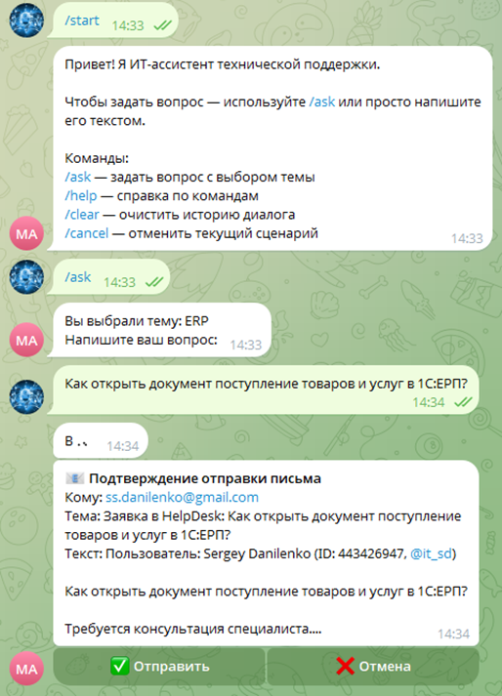
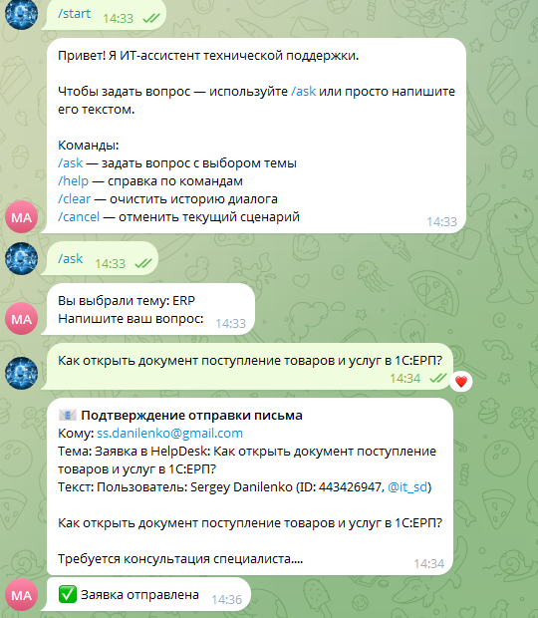
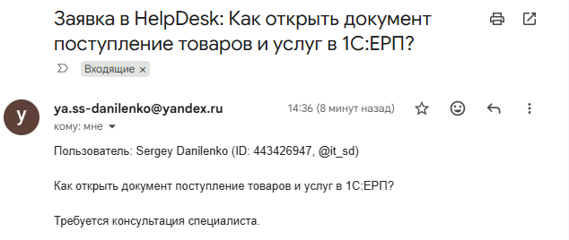
Агентный слой
Один агент с инструментами (LangGraph):
search_knowledge_base — поиск по RAG-базе (безопасный)
send_email — отправка письма (требует подтверждения, HIL)
HIL — Human-in-the-loop:
Агент готовит draft письма
Граф приостанавливается (interrupt)
Пользователь видит inline-кнопки «Отправить / Отмена»
Реальная отправка — только после подтверждения
Чекпоинтер — Postgres: состояние переживает рестарт.
Notes:
Агентный слой — один ReAct-агент на LangGraph с двумя инструментами. Первый — поиск по базе знаний, безопасный. Второй — отправка email, опасное действие, оно требует подтверждения. Это ключевая особенность: когда агент решает отправить письмо, граф останавливается. Пользователь видит форму с черновиком и кнопки «Отправить» и «Отмена». Реальная отправка происходит только после подтверждения. Всё состояние сохраняется в Postgres — если сервис перезапустится, диалог не потеряется.

Slide 9
Поведение при сбоях
Ситуация | Поведение
Score < 0.62 | Код-гард → честный отказ без вызова LLM
Модель недоступна | HTTP 503, повтор через 30 сек
Redis недоступен | Работает без кеша (graceful degradation)
Postgres недоступен | Чекпоинты в памяти
Ошибка трейсинга | Не роняет приложение
Таймаут LLM | 180 сек, 3 retry
Notes:
Поведение при сбоях проектировалось отдельно. Если RAG не находит релевантный ответ — код-гард отдаёт отказ, не вызывая LLM. Это быстрее и дешевле. Если модель недоступна — 503 с retry. Если Redis упал — система работает без кеша, просто медленнее. Трейсинг обёрнут в try/except — его сбой не роняет приложение. Это принцип graceful degradation.

Slide 10
Результат
Оценка через RAGAS на golden dataset из 15 вопросов:
Метрика | 1-й запуск | 3-й запуск | Δ
Faithfulness | 0.876 | 0.933 | +0.06
Answer Relevancy | 0.524 | 0.638 | +0.11
Context Precision | 0.734 | 0.906 | +0.17
Context Recall | 0.667 | 0.933 | +0.27
Factual Correctness | 0.230 | 0.585 | +0.36
Has Citation | — | 15/15 | ✅
Notes:
Качество оценено через RAGAS на 15 эталонных вопросах. Faithfulness 0.93 — модель отвечает по контексту, почти без галлюцинаций. Context Precision 0.91 и Recall 0.93 — поиск точный и полный. Все 15 ответов содержат цитаты. Factual Correctness 0.58 — это ограничение 4B-модели, план развития — переход на 7B. Плюс 152 автотеста и Phoenix-трейсинг, где виден каждый шаг агента.

Slide 11
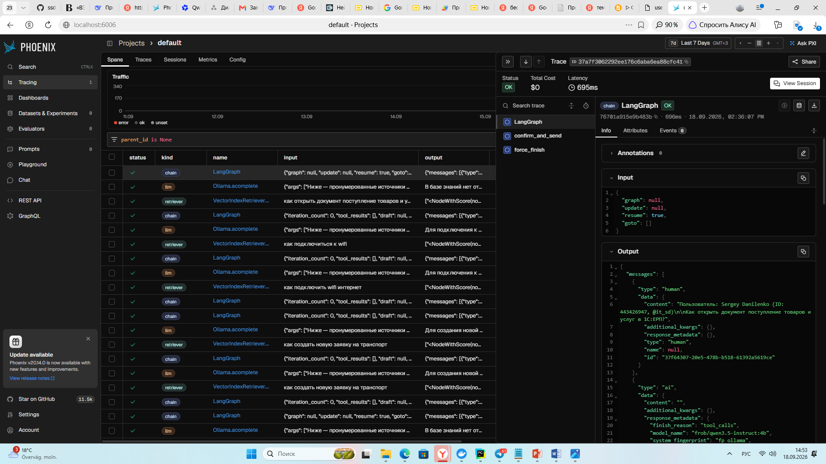
Трейсинг

Slide 12
Ограничения и планы
Ограничения:
4B-модель ограничивает Factual Correctness (0.59) и работу со сложными многошаговыми запросами
Сценарий «отправь ответ на произвольный email» работает нестабильно
Нет интеграции с 1С: Itilium напрямую (только через почту)
План развития:
Переход на 7B–14B модель при апгрейде GPU
Интеграция с 1С:Itilium через REST
Интеграция с мессенджером Express
Расширение golden dataset до 50 вопросов
Гибридный поиск (dense + BM25)
Notes:
Честно про ограничения: 4B-модель — компромисс между требованиями on-premise и качеством. Factual Correctness 0.59 — можно улучшить переходом на 7B, для этого нужен GPU побольше. Некоторые многошаговые сценарии, например пересылка ответа на произвольный адрес, работают нестабильно — это зафиксировано в документации. В планах — интеграция с 1С:ERP напрямую через REST и гибридный поиск.

Slide 13
Спасибо за внимание
Репозиторий: github.com/ssdanilenko-glitch/itassistant_final
Готов ответить на вопросы

